Slide 1


O MISTÉRIO DA SANTÍSSIMA TRINDADE
LIÇÃO 1 (1 TRIMESTRE 2026)

Slide 2
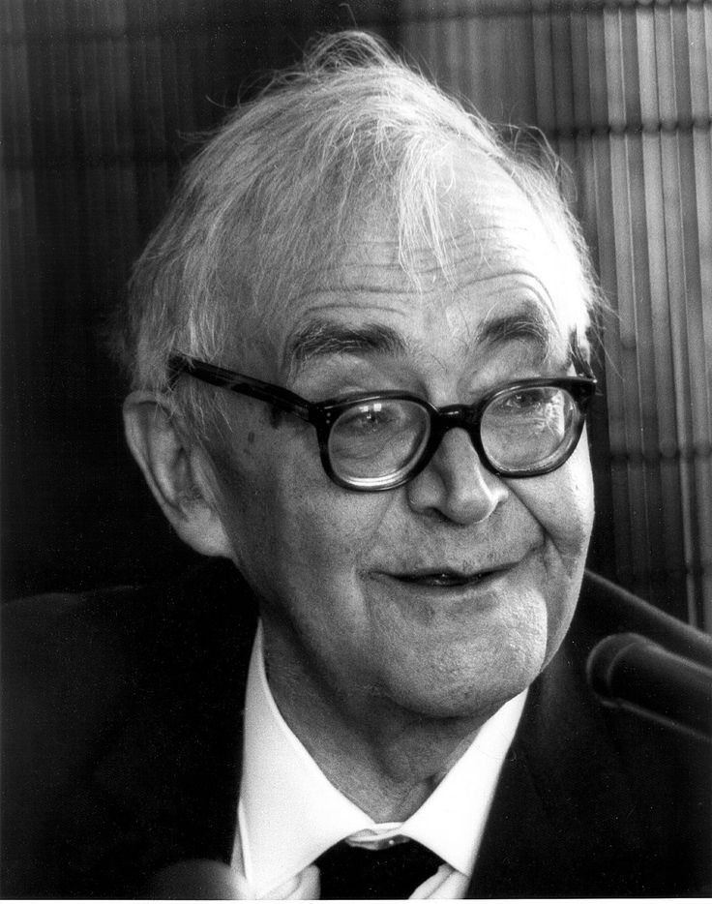
TEMA, CONTEXTO E OBJETIVO TEOLÓGICO
Sem Trindade:
não existe revelação coerente;
não existe salvação bíblica;
não existe comunhão cristã.
Karl Barth dizia que a Trindade é o modo como Deus existe. Logo, falar do “ministério” da Trindade é falar da própria ação de Deus na história. "O Pai não age isoladamente, o Filho não age independentemente, e o Espírito não é uma força acessória".

Slide 3
VERDADE PRÁTICA EM CHAVE ONTOLÓGICA
A Verdade Prática não descreve matemática, mas ser.
Quando dizemos “um só Deus”, estamos falando de essência única (ousia).
Quando dizemos “três pessoas”, estamos falando de subsistências reais (hipóstases).
A Igreja nunca disse que Deus é “1 + 1 + 1 = 3”, mas 1 essência subsistindo eternamente em 3 modos pessoais conscientes.

Slide 4
Entenda...
Isso preserva:
o monoteísmo (contra o triteísmo),
a pessoalidade real (contra o modalismo).
A Trindade não contradiz a razão; ela corrige uma razão limitada pelo finito.

Slide 5
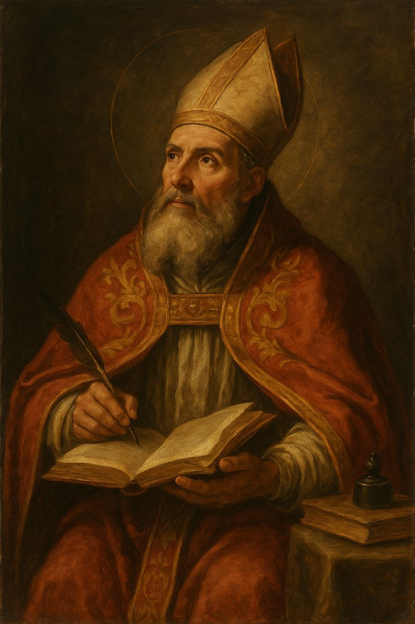
REVELAÇÃO PROGRESSIVA
No Antigo Testamento:
Deus se revela como um (para proteger Israel do politeísmo).
Mas deixa rastros de pluralidade (Gn 1.26; Is 6.8).
No Novo Testamento:
Deus se revela encarnacionalmente.
A Trindade não é inferida, é vista, ouvida e experimentada.
Agostinho acerta ao dizer que a revelação governa o conhecimento, não o contrário.

Slide 6
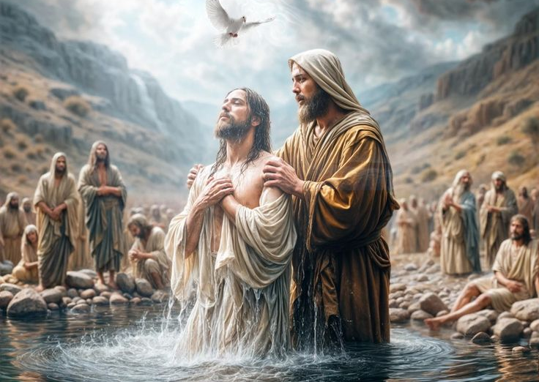
O BATISMO COMO EPIFANIA TRINITÁRIA
O batismo de Jesus não é apenas um rito; é uma epifania histórica.
Não é símbolo posterior criado pela Igreja, mas evento público.
Observe:
o Filho está no Jordão (encarnação real);
o Espírito desce (não como ideia, mas visivelmente);
o Pai fala (não como sentimento, mas voz).

Slide 7
COMBATEMOS ...
o modalismo (não são manifestações sucessivas),
o adocionismo (o Filho já é Filho antes do batismo).

Slide 8
O BATISMO DO FILHO: OBEDIÊNCIA
Jesus não se batiza por necessidade moral, mas por obediência representativa.
Ele entra na fila dos pecadores sem ser pecador.
Teologicamente:
isso aponta para a substituição vicária;
antecipa a cruz;
revela um Messias que salva de dentro da condição humana, não à distância.
Bonhoeffer: a obediência de Cristo não é moralismo, é redenção em ato.

Slide 9
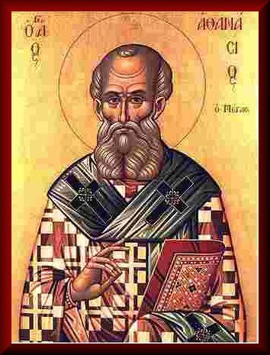
IDENTIFICAÇÃO REDENTIVA
Atanásio afirma: “O que Cristo não assumiu, não foi redimido.”
Cristo: assume nossa história,
assume nossa condição,
assume nossa carne,
mas não assume o pecado.
Ele não é purificado pelas águas; Ele santifica as águas.
Isso fundamenta o batismo cristão como ato de graça, não de mérito.

Slide 10
O ESPÍRITO: UNÇÃO, NÃO ADOÇÃO
Aqui combatemos diretamente o adocionismo.
O Espírito não “transforma” Jesus em Filho.
O Espírito:
autentica publicamente,
unge messianicamente,
revela o que já é eternamente verdadeiro.
Se Cristo só se tornasse Filho no batismo, a salvação seria impossível, pois um mero homem não redime o mundo.

Slide 11

A POMBA
A forma corpórea é essencial. Lucas insiste nisso para mostrar que:
não foi alucinação, não foi metáfora, não foi linguagem poética.
A pomba conecta:
Gn 8 (nova criação),
Is 11 (Espírito repousando),
Is 61 (unção messiânica).
Cristo inaugura a nova criação.

Slide 12
REFUTAÇÃO DO ADOCIONISMO
O adocionismo destrói:
a eternidade do Filho,
a encarnação verdadeira,
a expiação eficaz.
João 1 não deixa espaço: “O Verbo era Deus.”
Atanásio: negar a eternidade do Filho é negar o próprio evangelho.

Slide 13
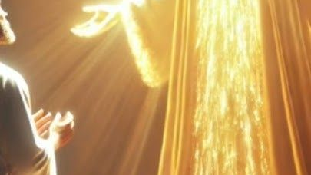
A VOZ DO PAI
Deus é Espírito, mas fala porque é pessoal.
A voz não implica corpo, mas autocomunicação.
Deus cria falando (Gn 1), chama falando (Gn 12), confirma falando (Mt 3).
Aqui, Ele autentica publicamente o Filho encarnado.

Slide 14
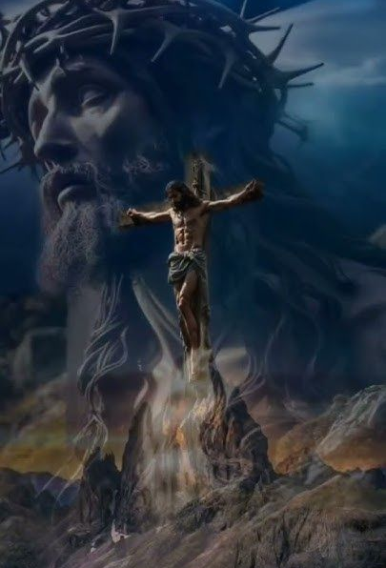
FILIAÇÃO ETERNA
O Pai cita Salmo 2 e Isaías 42.
Ambos falam de: realeza messiânica, servo sofredor.
Jesus é:
Rei eterno, Servo obediente.
A filiação não começa no Jordão, ela é declarada ali.

Slide 15
UNIDADE E DISTINÇÃO
Essa é a espinha dorsal da ortodoxia.
Sem distinção → modalismo.
Sem unidade → triteísmo.
A Igreja mantém a tensão porque a Escritura mantém.

Slide 16
ECONOMIA TRINITÁRIA
Economia não é inferioridade, é missão.
O Pai envia porque é Pai.
O Filho obedece porque é Filho.
O Espírito aplica porque procede.
A missão revela quem Deus é eternamente.

Slide 17
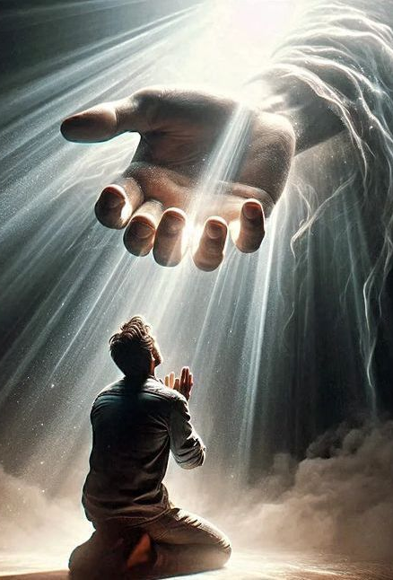
TRINDADE E AMOR
Um Deus solitário não pode ser amor em si mesmo.
Ele só passaria a amar após criar.
A Trindade afirma:
amor eterno,
comunhão eterna,
doação eterna.

Slide 18

ELOHIM E BARA
A gramática é teológica.
Plural no sujeito, singular no verbo.
Deus não é plural em essência, mas plural em relação.

Slide 19
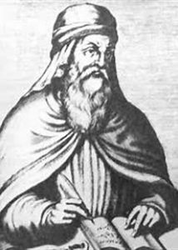
HERESIAS DO PLURAL
Sabélio tentou proteger a unidade e perdeu as pessoas.
O triteísmo protegeu as pessoas e perdeu a unidade.
A fé bíblica mantém ambas.

Slide 20
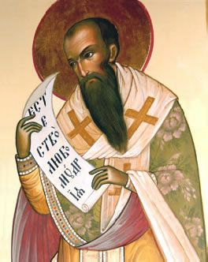
ONOMÁ
“EM Nome” no singular mostra:
uma essência,
três referências pessoais.
O batismo já é confissão trinitária.
Basílio de Cesareia: “O nome não é dividido, ainda que as Pessoas sejam distintas.”

Slide 21
BÊNÇÃO APOSTÓLICA
Não é fórmula poética, é soteriologia condensada:
graça (Filho),
amor (Pai),
comunhão (Espírito).
Isso reflete a economia trinitária:
O Pai planeja a salvação; O Filho realiza a salvação; O Espírito aplica a salvação

Slide 22

OUTROS TEXTOS...
1 Pe 1.2 → eleição, santificação, redenção
Ef 4.4–6 → um Espírito, um Senhor, um Deus e Pai
Gregório de Nazianzo:
“Quando penso no Um, sou iluminado pelos Três; quando penso nos Três, sou reconduzido ao Um.”

Slide 23
YAHWEH: O NOME PESSOAL E PACTUAL DE DEUS
Diferente de títulos genéricos (Elohim, El Shaddai), Yahweh é:
Nome pessoal
Nome de aliança
Nome revelado, não deduzido
Êxodo 3 não responde à pergunta “o que Deus faz”, mas quem Deus é

Slide 24
Yahweh significa:
Deus que se compromete
Deus que permanece fiel
Deus que age na história
A Trindade não substitui Yahweh — ela revela quem Yahweh é em plenitude.
O Deus do AT não é diferente do Deus do NT; Ele é mais plenamente conhecido.

Slide 25
YHWH E A AUTOEXISTÊNCIA DIVINA (Êx 3.14)
“EU SOU O QUE SOU” (Ehyeh Asher Ehyeh)
Teologicamente:
Deus não depende de nada
Deus não deriva de ninguém
Deus não é causado

Slide 26
Isso estabelece:
Aseidade (Deus existe por si)
Imutabilidade
Eternidade
Aqui está a base do monoteísmo bíblico: Deus não é o maior dos seres — Ele é o Ser em si.

Slide 27
COMPREENDA...
Walter Kaiser afirma:
“YHWH não descreve função, mas essência.”
Conexão trinitária:
O Pai é Yahweh
O Filho é Yahweh encarnado (Jo 8.58)
O Espírito é Yahweh presente e atuante

Slide 28
DESENVOLVIMENTO HISTÓRICO DA DOUTRINA
Aqui precisamos corrigir um erro comum:
“A Trindade foi inventada nos concílios.”
A verdade:
A Trindade foi revelada nas Escrituras
Os concílios definiram a linguagem correta
A Igreja respondeu às heresias
Os concílios não criaram a fé; eles defenderam a fé apostólica.

Slide 29
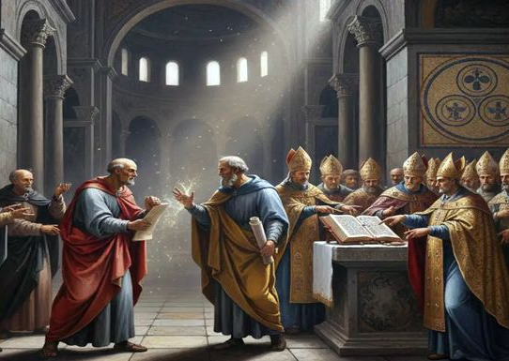
HOMOOUSIOS E O CONCÍLIO DE NICEIA (325)
Arianismo dizia: Houve um tempo em que o Filho não existia.”
Isso destruía:
a eternidade do Filho / a redenção / a adoração cristã
Niceia responde com uma palavra-chave: HOMOOUSIOS
“Da mesma substância”

Slide 30
OU SEJA...
O Filho é eternamente Deus
Não é criatura
Não é inferior em essência
Atanásio: “Se Cristo não é plenamente Deus, não pode salvar plenamente.”

Slide 31

CONSTANTINOPLA (381) E O ESPÍRITO SANTO
Até então, muitos aceitavam: o Espírito como poder, ou como influência divina
Os Pneumatômacos negavam sua divindade.
Os Capadócios responderam: O Espírito ensina, Guia, Intercede, Pode ser entristecido. Só uma Pessoa divina faz isso.

Slide 32
Constantinopla afirma:
O Espírito é Senhor
É digno de adoração
Procede do Pai (e, no Ocidente, também do Filho)
Basílio: “Negar a divindade do Espírito é mutilar a Trindade.”

Slide 33
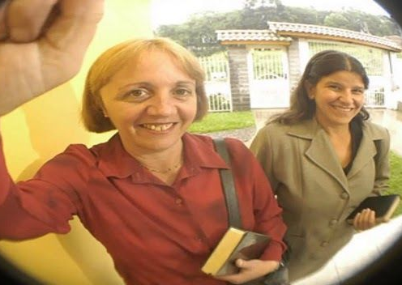
CONSEQUÊNCIAS DA NEGAÇÃO DA TRINDADE
Negar a Trindade não é erro secundário.
Sem Trindade: Cristo não é Salvador pleno / O Espírito vira força impessoal / Deus deixa de ser relacional
Heresias modernas:
Unicismo (modalismo contemporâneo)
Testemunhas de Jeová (arianismo)
Liberalismo teológico (Deus funcional)

Slide 34
CONCLUSÃO: A TRINDADE COMO VIDA DA IGREJA
A Trindade não é apenas doutrina:
Ela molda a oração (ao Pai, pelo Filho, no Espírito)
Sustenta a salvação
Define a comunhão cristã
A Igreja existe porque Deus é comunhão.
Agostinho: “A Trindade é o Deus que nos cria, nos salva e nos chama para participar de Sua vida.”
eldonjunior.com.br

